Slide 1
Проект во 2 младшей группе «Родничок»
Тема:
«Зимняя сказка»
Выполнили: Ларионова В.В.
Лушкина Н.А.

Slide 2
Тип проекта: познавательно-творческий
Продолжительность проекта: краткосрочный
Цель проекта: Расширение представлений детей о зиме. Формирование у детей представления о зимних природных явлениях, забавах, праздниках.
АКТУАЛЬНОСТЬ: Все дети любят зиму, но не все задумываются, почему времена года сменяют друг друга, всем ли хорошо зимой, что было бы, если бы зимой не было снега. Предоставить детям возможность в течение двух месяцев работать над одной темой, чтобы получить ответы на интересующие их вопросы.
Поддерживая стремления детей к творчеству, проект поможет детям обогатить имеющиеся знания и навыки, даст возможность использовать их, пережить радость открытий, побед и успеха. Исходя из потребностей, интересов и предпочтений детей, работа над проектом позволит каждому ребенку продвинуться вперед и обеспечить выход каждого на свой более высокий уровень. Проект «Зимушка-зима» предоставляет большие возможности для творчества, развивает активность, самостоятельность, умение планировать, работать в коллективе.

Slide 3
Реализация проекта
1. Беседа по картине: «Зимние забавы».
2. Д/и «Чудесный мешочек»
3. Театрализация сказки: «Рукавичка»
4. Художественное творчество. Лепка: «Снеговик»
5. Художественное творчество. Аппликация «Елочка»

Slide 4
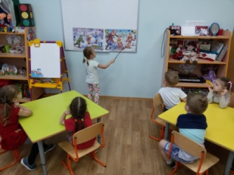
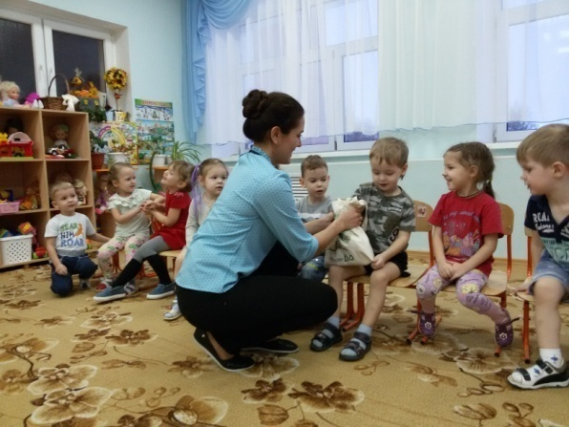
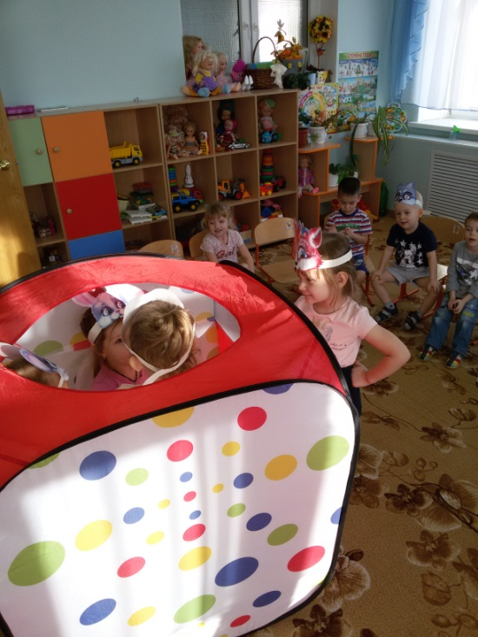
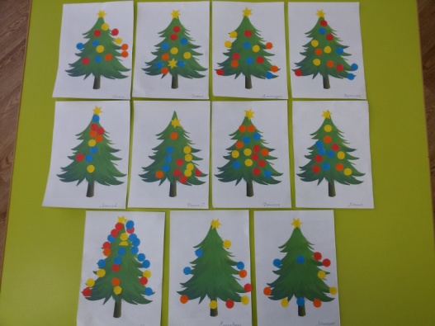
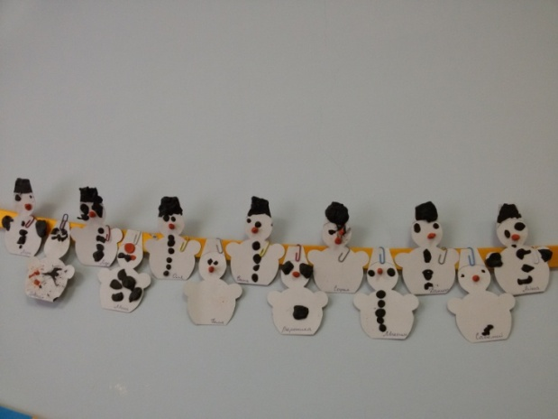

Slide 5
1.Беседа: « Зима, зима – веселится детвора!».
2.Строительная игра:«Санки для зверят».
3.Инсценировка сказки «Колобок»
4.Художественное творчество. Аппликация «Снежинки»
5. Художественное творчество.
Лепка: «Украсим елочные шарики»

Slide 6
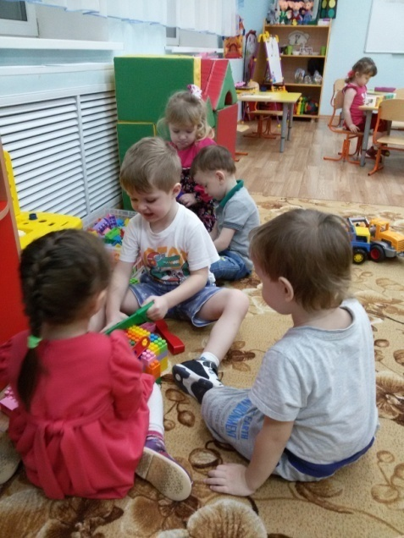
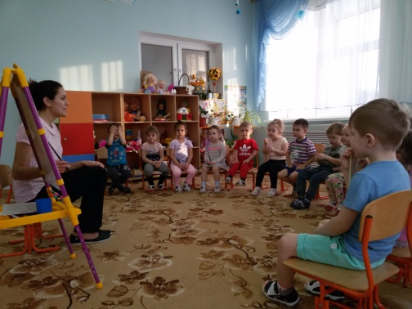
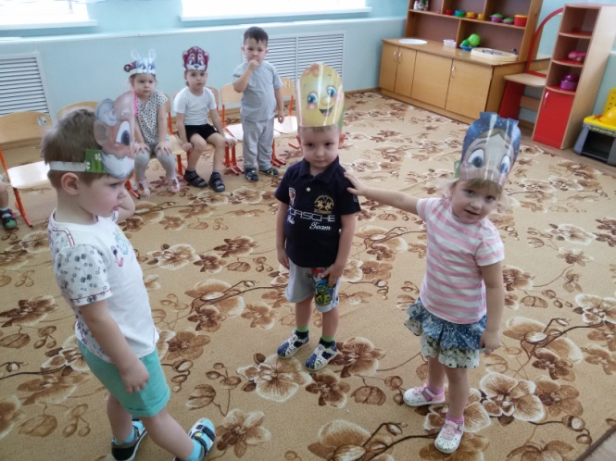
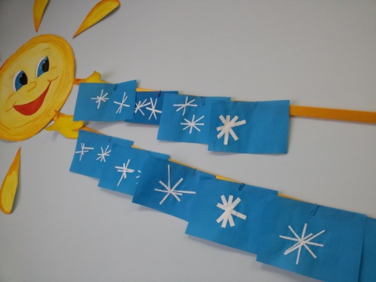
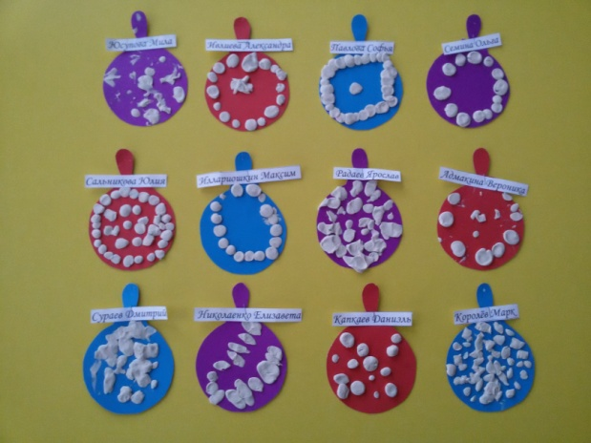

Slide 7
1.Рассматривание сюжетных картинок о зиме.
2.Художественное творчество. Рисование. «Елочные шарики»
3.Инсценировка сказки: «Репка»
4.Д/и «Оденем куклу на прогулку»
5. Рассматривание иллюстраий.

Slide 8
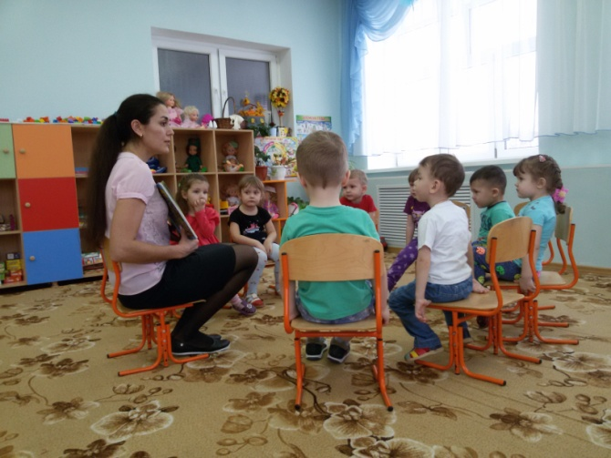
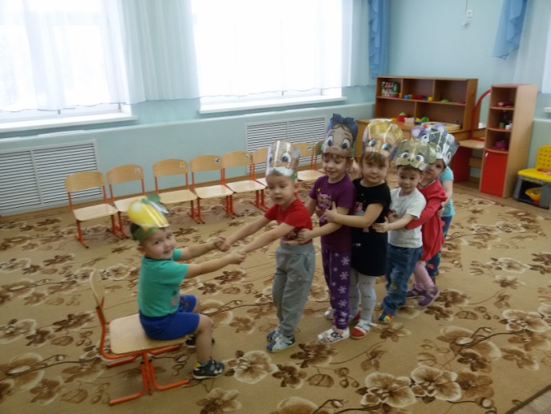
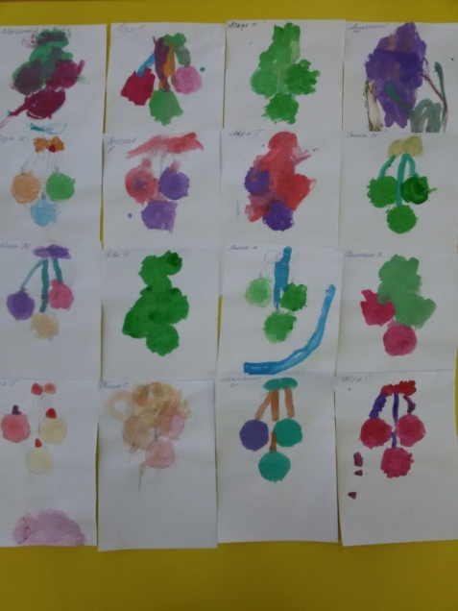
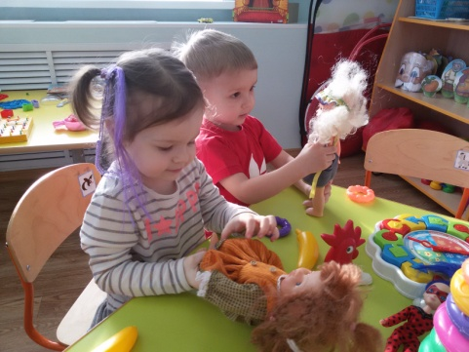
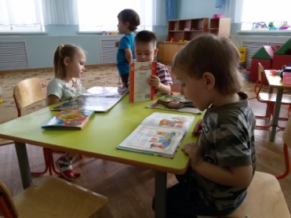

Slide 9
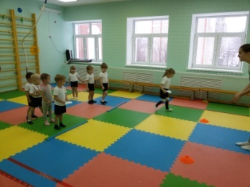
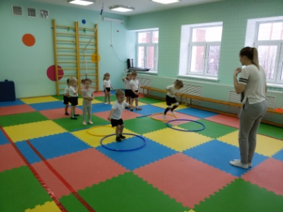
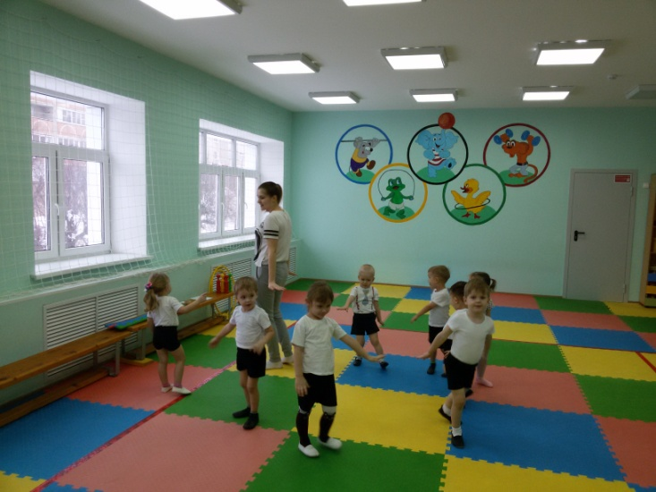
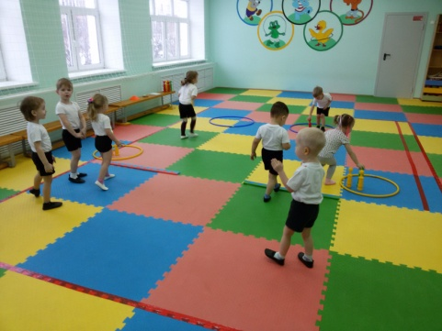
Спортивное развлечение «Зимние забавы»

Slide 10
Итоги проекта:
- Умение называть зимние природные явления.
- Знание детей о сезонных изменениях в природе (изменения в погоде, растений зимой, поведение зверей и птиц);
- Знание детьми о безопасном поведении зимой во время прогулок;
- Участие в зимних забавах ;
- Умение детей бережно относиться к природе, умение замечать красоту зимней природы.
- Воспитание любознательности и эмоциональной отзывчивости.

